Slide 1

firewood
Найкраща компанія по виготовленю твердопаливних котлів у рівному
Гасло: зігріємо вас навіть в саму холодну зиму

Slide 2
Власники компанії
Ящук Віктор
Засновник та деректор компанії
Рицький Марк
Менеджер по рекламі
Головний дизайнер

Slide 3
Наші переваги
1.Найкраще відношення ціна якість.
2.Надійність (грантія до 10 років).
3.Наша компанія сама встановлює котли.
4.Різноманітність асортименту.
5.Швидке виконання замовлень.

Slide 4
Перваги твердопаливних котлів
1.Економія. Це дійсно важливо для користувачів. Наприклад, при потужності 25 кВт, експлуатаційні витрати у використанні газового котла складуть приблизно 100-250 грн, електричне джерело опалення потягне на 200-300 грн в день, а твердопаливний котел змусить Вас витрачати лише 80 грн.
2. Екологічність. Оскільки для твердопаливних котлів підходить паливо у вигляді: дров, деревних відходів, торф’яних брикетів та інших видів, які не належать до копалин, то цей тип опалення належить до екологічного.
3. Простий принцип роботи. Завдяки цьому, встановлення може обійтися не так дорого.
4.Високий рівень автономності. Якщо Ви вирішите придбати твердопаливний котел, то зможете забезпечити собі незалежність від центрального опалення. Таким чином, Ви самостійно зможете регулювати ступінь нагрівання приміщення і робити це тільки тоді, коли Вам потрібно.
5. Немає надто складних вимог до котелень. Це дозволяє уникнути зайвих витрат на переоблаштування котелень.

Slide 5
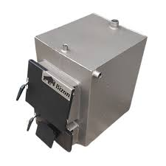
Котел Bizon
Ціна: 12500
Це найдешевший котел томі і там самий низький функціонал
0 електроніки
Ручна керування подачі повітря
Здатний обігріти 90 м.кв

Slide 6
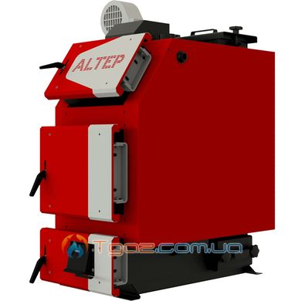
Котел ALTEP
Ціна 25000
Можливість точніше регулювати темпереатуру
Глибока топка
Додакова дуйка
Здатний обігріти 120 м.кв

Slide 7
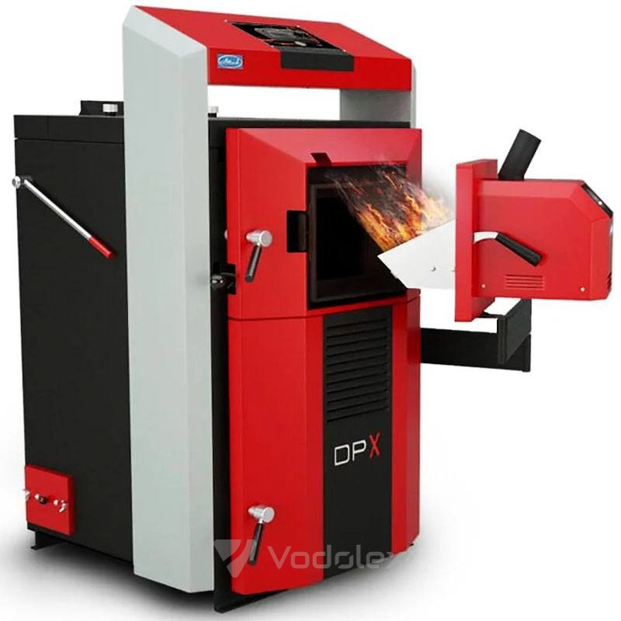
Котел DP-X
Ціна 50000
Повне електроне керування
Здатний обігріти 150 м.кв

Slide 8
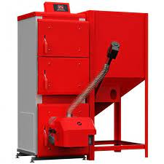
Котел AURUM
Ціна 75000
Обладнаний автоматом для подачі палива
+всі переваги попередніх
Здатний обігріти 175 м.кв

Slide 9
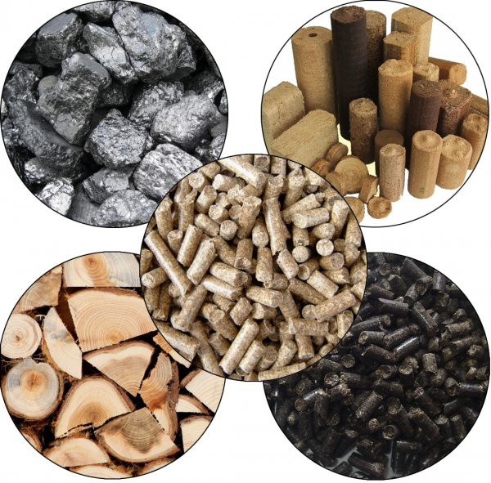
Чому ви повинні обирати саме тверде паливо?

Slide 10
Тверде паливо
1.Тверде палива незалежить від зовнішніх факторів
Його неможливо ні відключити не перекрити.
2.Найвищий ККД серед усіх видів палива
3. екологічність

Slide 11
Акція до пачатку 2023
При купівлі котла AURUM або DP-X безкоштовне встановлення
А при купівлі котла BIZON або ALTEP встановлення за пів ціни

Slide 12


Наші партнери найкращі на ринку

Slide 13



